Slide 1
English Class
Teacher Cristiane de Brito Cruz
(84) 996-087-119
cristiane.cruz@ifrn.edu.br
cristianebrito1978@gmail.com
http://docente.ifrn.edu.br/cristianecruz
suap.ifrn.edu.br
Ambiente virtual de aprendizagem

Slide 2
Oi Letícia,
Vamos realizar a atividade de língua inglesa comigo?
Me chamo Viola Davis e sou atriz.

Slide 3
No próximo slide tem as aulas da professora Cristiane.
Após cada aula ela pode te ajudar a fazer a atividade, ok?

Slide 4
Horários da Prof.ª. Cristiane
TIME | MONDAY | TUESDAY | WEDNESDAY
7h – 7h50 | --- | --- | ---
7h50 – 8h30 | --- | --- | ---
9h – 9h35 | 3º Alimentos Mat. | --- | TAL
9h35 – 10h30 | 3º Alimentos Mat. | --- | TAL
10h45 – 11h30 | C.A. | --- | 3º Alimentos Mat.
11h15 – 12h | C.A. | --- | C.A.
INTERVALO PARA ALMOÇO
13h – 13h50 | --- | --- | ---
13h50 – 14h30 | --- | --- | ---
14h50 – 15h35 | --- | --- | ---
15h35 – 16h20 | --- | --- | ---
16h20 – 17h15 | --- | --- | ---
17h15 – 18h | --- | --- | ---

Slide 5
No próximo slide tem o papa Francisco. Você conhece ele?
Bom eu vou colocar um slide em português para te ajudar depois do slide em inglês. Tudo bem?

Slide 6
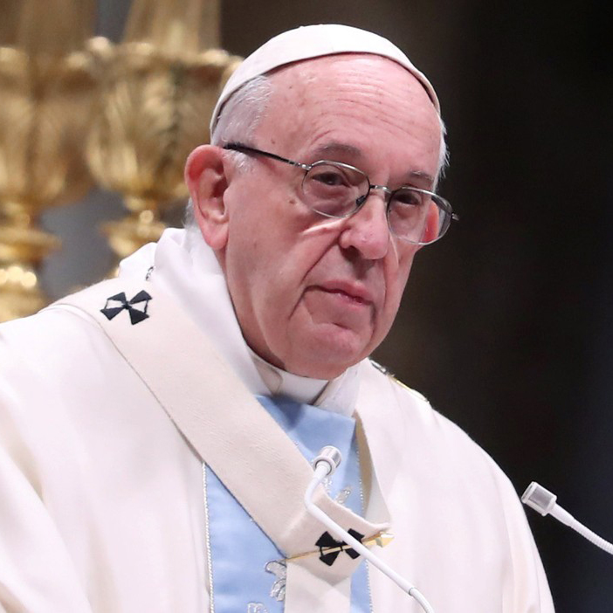
Pope Francisco
Name: Jorge Mario Bergoglio.
Country: Argentina.
Birth: December 17th, 1932.
Age: 82 years old.
Profession/Occupation: Bishop, Archbishop and Pope.
Marital status: Single.
Children’s: None.
Favorite color: navy blue.
Leisure time: Prayer and meditation.
Mood: bored, tired.
Pets: None.

Slide 7
Pope Francisco
Name: SIGNIFICA NOME
Country: SIGNIFICA PAÍS.
Birth: SIGNIFICA DATA DE ANIVERSÁRIO
Age: SIGNIFICA IDADE
Profession/Occupation: SIGNIFICA PROFISSÃO
Marital status: SIGNIFICA ESTADO CIVIL, SE A PESSOA É CASADA, SOLTEIRA, ETC.
Children’s: SIGNIFICA FILHOS.
Favorite color: SIGNIFICA COR FAVORITA
Leisure time: SIGNIFICA HORA VAGA.
Mood: SIGNIFICA HUMOR, COMO A PESSOA ESTÁ SE SENTINDO.
Pets: SIGNIFICA ANIMAIS DE ESTIMAÇÃO.

Slide 8
Quero que você faça um slide de alguém que você goste: um artista, alguém da família, etc. com estas informações do slide do Papa Francisco. Use os nomes em inglês e pesquise as respostas também em inglês. Cristiane vai te ajudar sempre e eu também.

